Slide 1
Sistemas Operativos Licenciatura Engenharia Informática Licenciatura Engenharia Computacional
Ano letivo 2021/2022
Nuno Lau (nunolau@ua.pt)

Slide 2
FAT32
Sistema de Ficheiros FAT32
Organização do disco
Boot sector (bool loader, partition table, BIOS parameter block, etc.)
2 cópias da FAT
Zona de dados (directoria raiz no início da zona de dados)
Como encontrar conteúdo de um ficheiro?
Cluster inicial indicado na entrada de diretoria
Clusters seguintes numa lista ligada através da FAT
FAT
Array de números de clusters (cada um com 32 bits)
Para cada cluster indica:
Cluster seguinte; Final ou Livre
Directorias
Constituídas por entradas de diretoria de tamanho fixo
Entradas definem nome e metadados de ficheiros e diretorias
Entradas definem cluster inicial

Slide 3
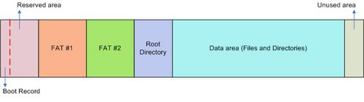
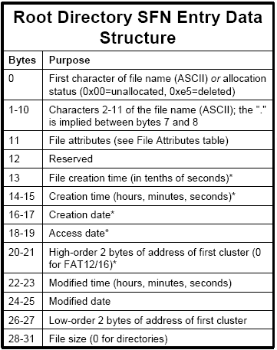
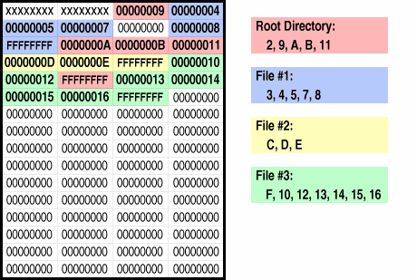
FAT32
Sistema de Ficheiros FAT32
Disco
Entrada de diretoria
FAT

Slide 4
Modos de operação
De modo a garantir a segurança do sistema, a maioria dos SOs podem executar em 2 modos:
Modo de utilizador
Com restrições de segurança
Acesso a certas instruções e zonas de memória e dispositivos estão interditos
Modo de kernel
Sem restrições de segurança
Pode executar todas as instruções e acessos
Instruções privilegiadas
Chamadas ao sistemas providenciam uma forma segura de alternar entre os 2 modos

Slide 5
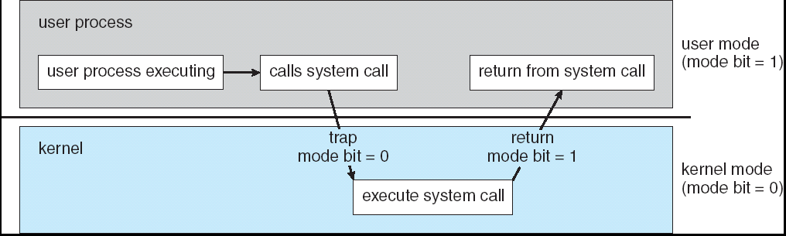
Modos de operação

Slide 6
Chamadas ao Sistema
Interface para acesso aos serviços do SO
Tipicamente escrita numa linguagem de alto nível
Programas usam, em geral, uma API para acesso a system calls em vez de utilização direta
As 3 APIs mais comuns são:
Win32 API para Windows
POSIX API para sistemas baseados em POSIX (UNIXs, Mac OS X)
Java API para a Java Virtual Machine
Qual a razão de usar API em vez de usar a system call diretamente?

Slide 7
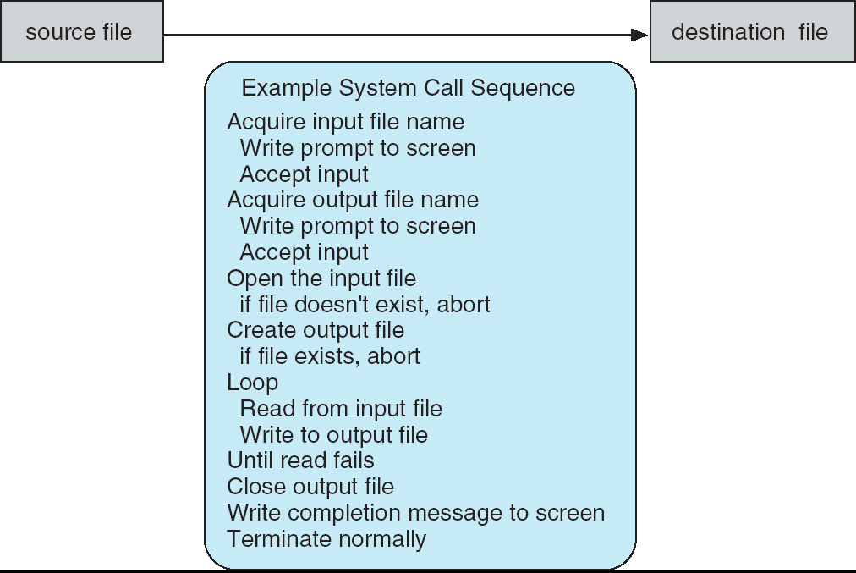
Chamadas ao Sistema

Slide 8
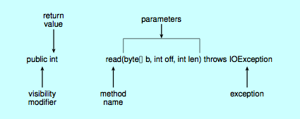
Chamadas ao Sistema
Exemplo: Java read()

Slide 9
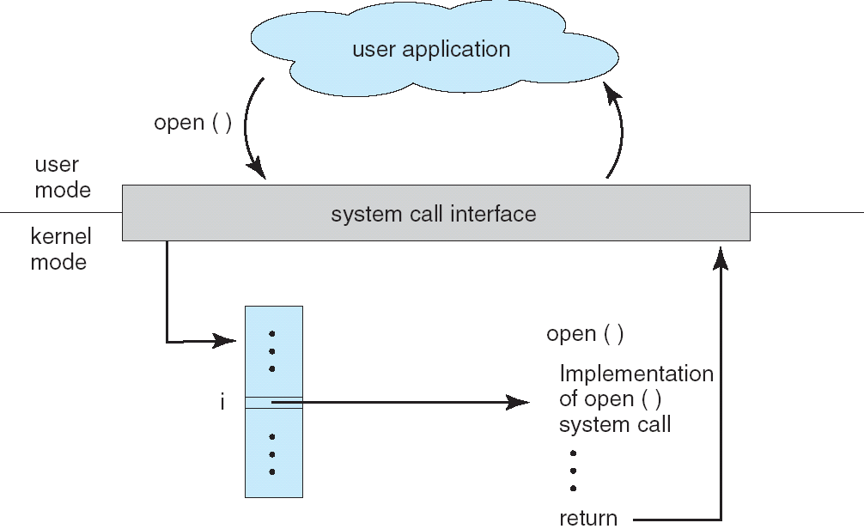
Chamadas ao Sistema

Slide 10
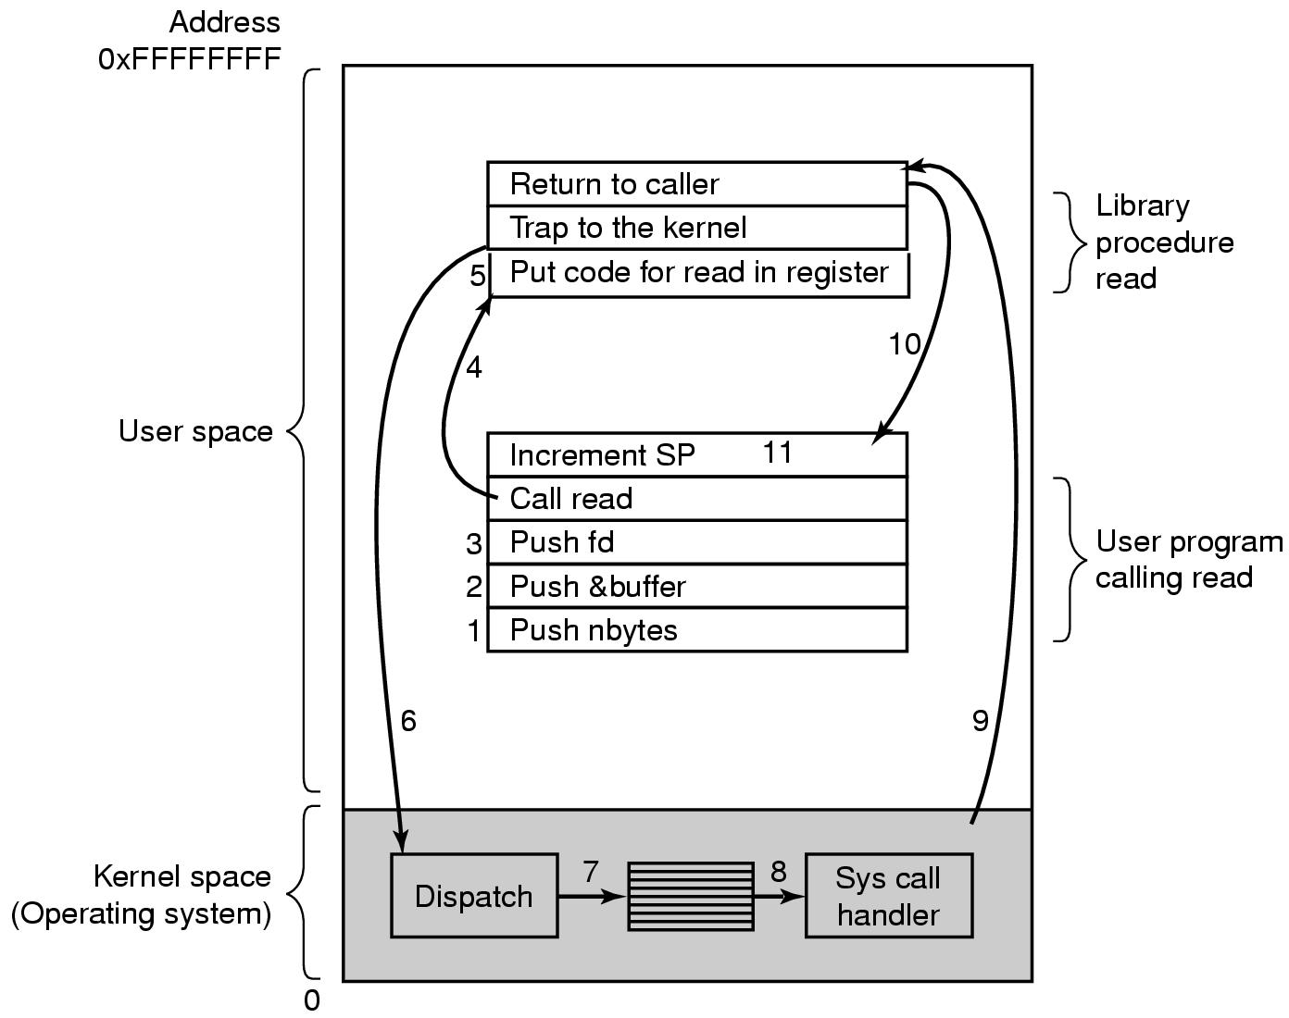
Chamadas ao Sistema

Slide 11
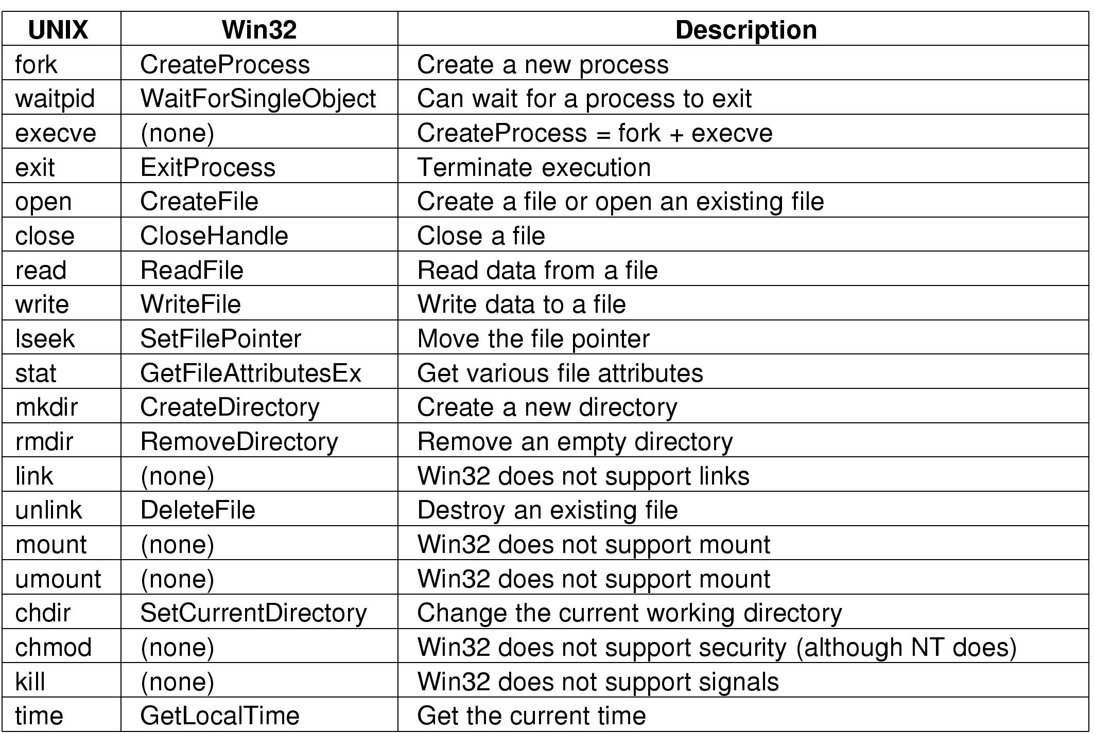
Chamadas ao Sistema

Slide 12
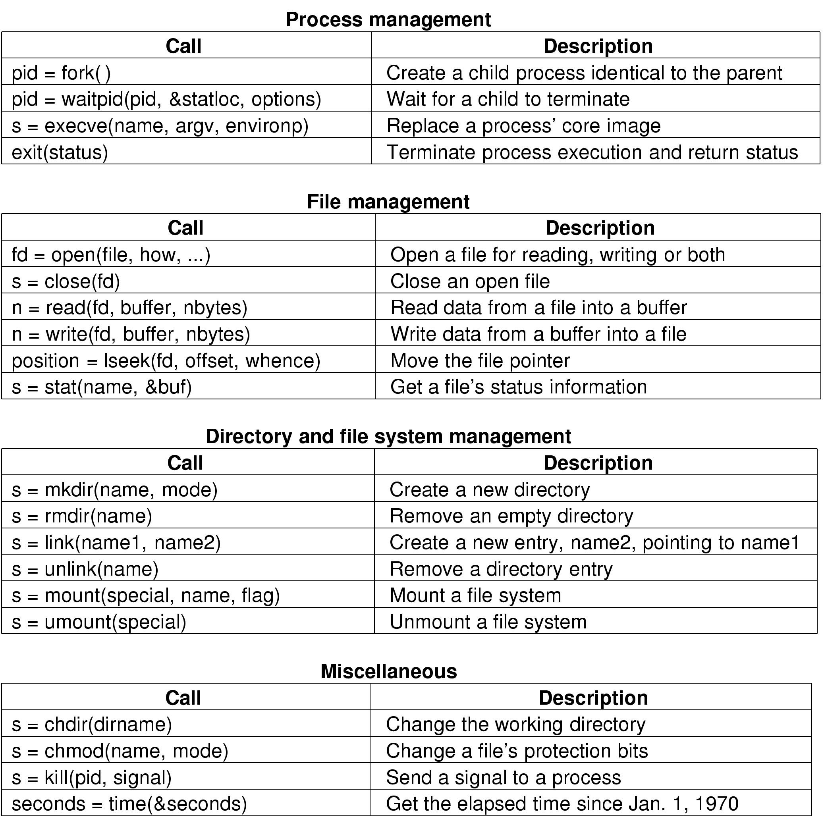
Chamadas ao Sistema

Slide 13
Chamadas ao Sistema

Slide 14
Chamadas ao Sistema

Slide 15
Chamadas ao Sistema

Slide 16
Programas de Sistema
Programas de sistema oferecem um ambiente confortável para o desenvolvimento e a execução de programas
Podem ser divididos em:
Manipulação de ficheiros
Informação de estado
Modificação de ficheiros
Suporte às linguagens de programação
Carregamento e execução de programas
Comunicações
Para a maioria dos utilizadores o SO funciona através dos programas de sistema (sem verem o nível system calls)

Slide 17
Interrupções/Excepções
Considerar um computador com apenas 1 CPU que está a executar o seguinte código:
while(1) {
i++;
}
Como pode o Sistema Operativo obter o controlo do computador?

Slide 18
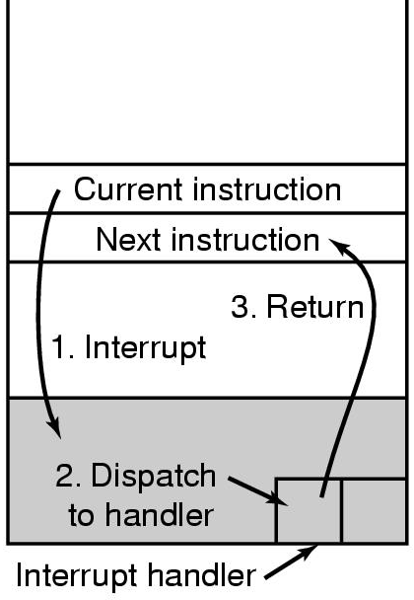
Interrupções/Excepções
Quando o CPU deteta uma interrupção abandona o código que está a executar e transfere o controlo para a rotina de atendimento da interrupção
O endereço da instrução interrompida deve ser salvaguardado
Porquê?
Durante a execução da rotina de atendimento as interrupções estão desativadas
Problema da interrupção perdida
Um trap ou exceção é uma interrupção gerada por software
Access violation, breakpoint, misaligned access, divide by 0, overflow, illegal instruction, previleged instruction
Nos Sistemas operativos as interrupções são fundamentais

Slide 19
Interrupções/Excepções
Código em execução
Rotina de serviço à interrupção
Inst. 1
Inst. 1
Inst. 1
Interrupção
Inst. 2
Inst. 2
Inst. 2
Inst. rsi 1
Inst. rsi 1
Inst. rsi 1
Inst. rsi 1
Inst. rsi 1
Inst. 3
Inst. 3
Inst. 3
Inst. rsi 2
Inst. rsi 2
Inst. rsi 2
Inst. rsi 2
Inst. rsi 2
Inst. 4
Inst. 4
Inst. 4
Inst. rsi 3
Inst. rsi 3
Inst. rsi 3
Inst. rsi 3
Inst. rsi 3
Inst. 5
Inst. 5
Inst. 5
Inst. retorno
Inst. retorno
Inst. retorno
Inst. retorno
Inst. retorno
Inst. 6
Inst. 6
Inst. 6
Interrupção
Inst. 7
Inst. 7
Inst. 7
Inst. 8
Inst. 8
Inst. 8
Inst. 9
Inst. 9

Slide 20
Tipos de Interrupções
Interrupções de I/O
O dispositivo de I/O pede atenção. A rotina de atendimento deve aceder ao dispositivo para determinar a ação necessária.
Teclado, rato, placa de rede, disco, etc.
Interrupções de timers
Dizem ao processador que um certo intervalo de tempo já decorreu.
Timer local ou timer externo
Interrupções entre processadores
Um processador emite uma interrupção para outro processador num sistema multi-processador

Slide 21
Interrupções/Excepções no MIPS
Registos Cause e EPS
Salto para 0x80000180 se PCSource=3

Slide 22
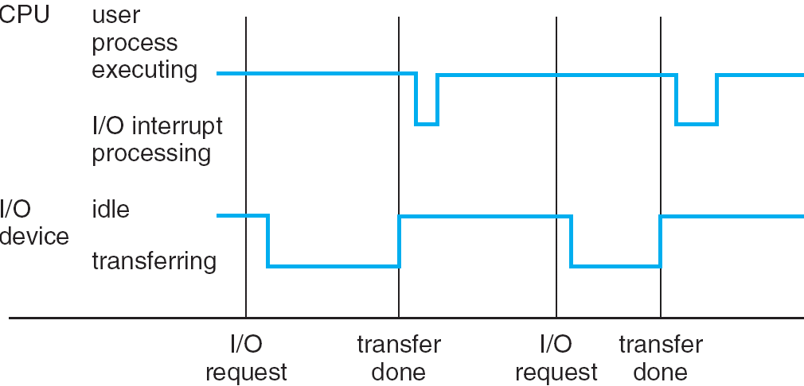
Atendimento de uma interrupção
Dispositivo de I/O envia interrupção ao CPU quando “transfer done”
CPU executa rotina de atendimento à interrupção, no âmbito do SO, e volta a executar processo do utilizador

Slide 23
Tópico prático
Unix: Ficheiros passwd, group, shadow e gshadow
passwd
Base de dados de utilizadores
1 linha por utilizador, campos separados por “:”
group
Base de dados de grupos
shadow, gshadow
Sem permissões de leitura para utilizadores normais
Passwords encriptadas de utilizadores e grupos

